Slide 1

  Xin chào tất cả các con!

Slide 2



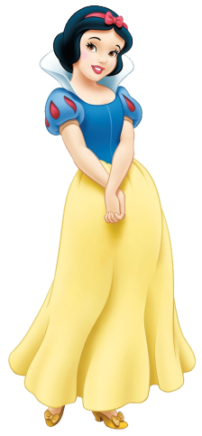
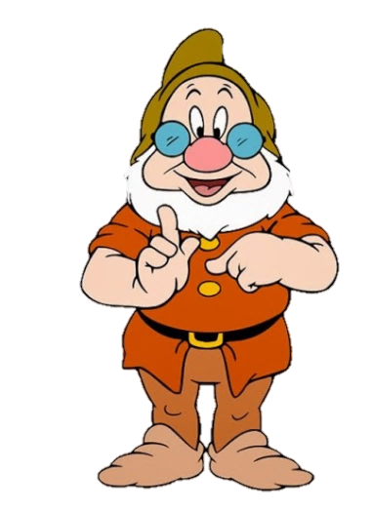
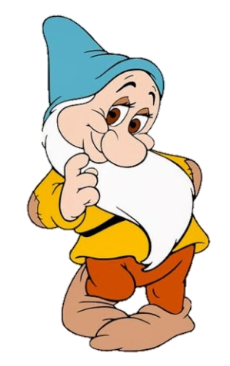
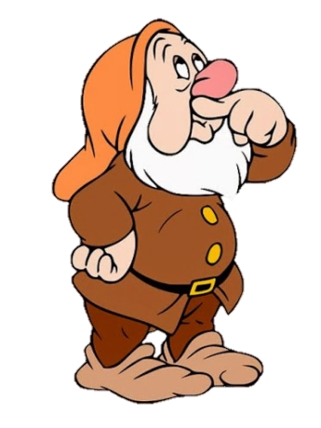


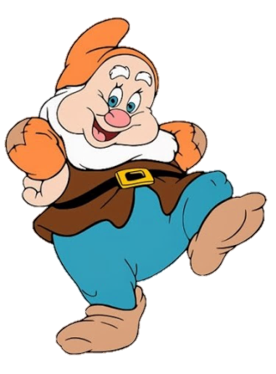
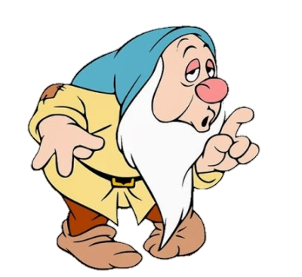

CHƠI TRỐN TÌM
CÙNG BẠCH TUYẾT VÀ 7 CHÚ LÙN

Slide 3





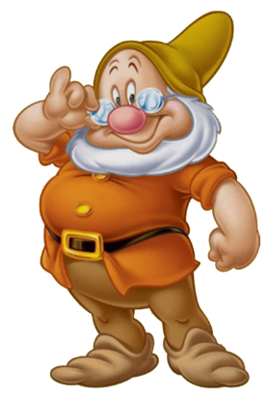
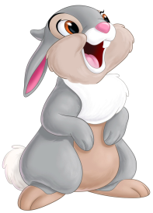

Số liền sau của 55 là?
A.52
B.57
C.54
D. 56
ĐÚNG RỒI

Slide 4



Số liền trước của 70 là?
A.67
B.69
C.68
D.71
ĐÚNG RỒI

Slide 5

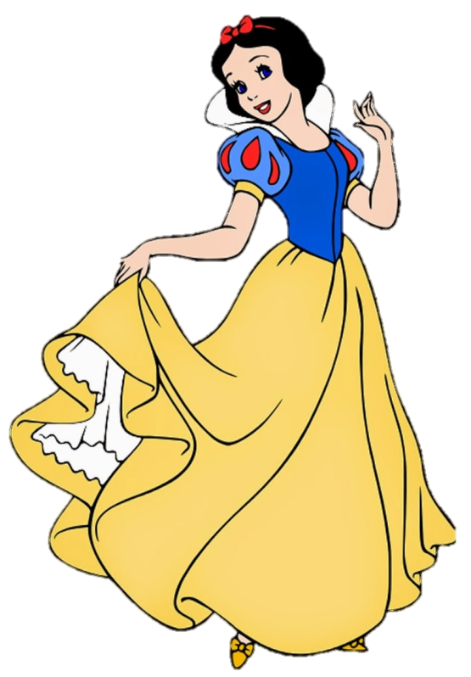
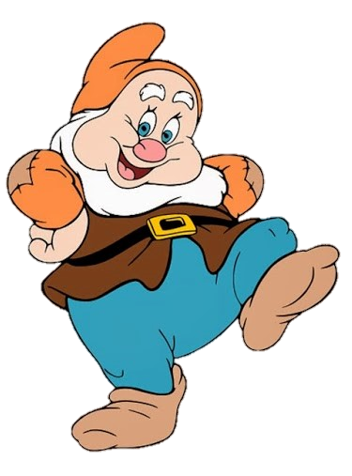
66 - 6 =
A.60
B.61
C.62
D.63
ĐÚNG RỒI

Slide 6




Bài 3:
Các thành phần của phép cộng, phép trừ ( tiết 1)

Slide 7
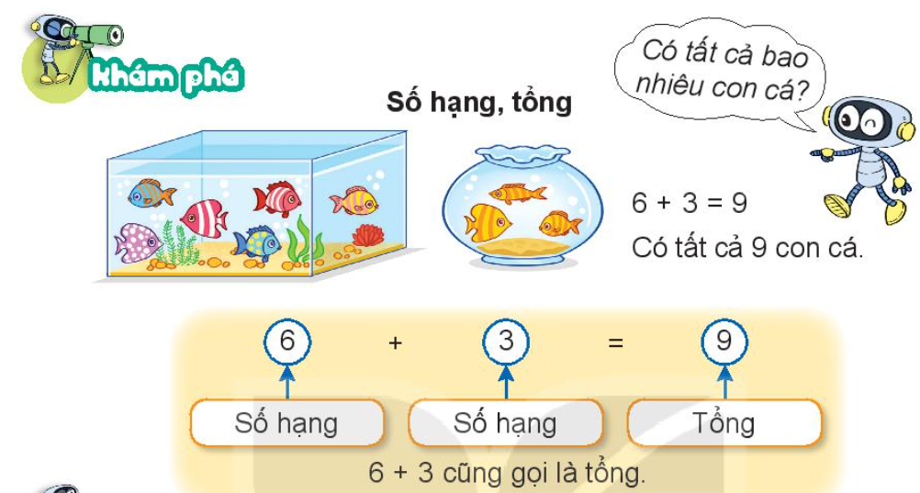
+
9
6
3
= 9
6
3
Số hạng
Số hạng
Tổng
6 + 3 cũng gọi là tổng

Slide 8

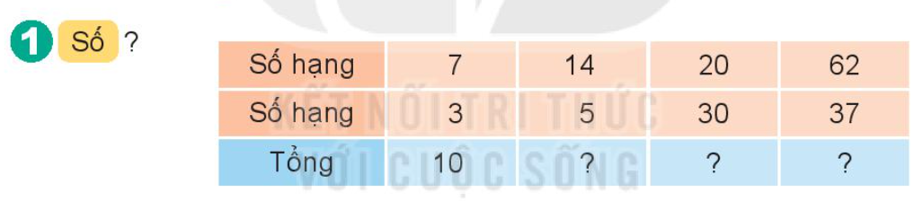
19
50
99

Slide 9
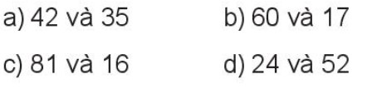
1. Đặt tính rồi tính tổng, biết các số hạng là
42
35
77
60
17
77
81
16
97
24
52
76
+
+
+
+

Slide 10
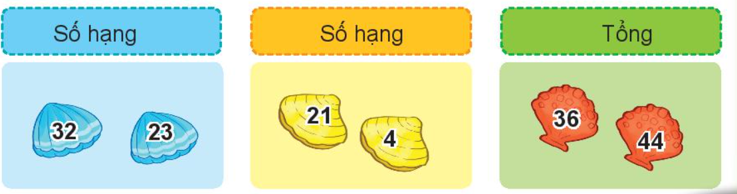
2. Từ các số hạng và tổng, em hãy lập các phép cộng thích hợp.
21
36
32
23
4
44
+
=
+
=

Slide 11

CHÀO TẠM BIỆT

